Slide 1
Astrid flor de maria ortiz
Instituto de educación divercificada ined
Santa cruz naranjo
catedratico,GUSTAVO blanco
Grado,4to mecanica

Slide 2
Historia de peppa pig
La historia oficial de Peppa Pig
se centra en la vida de una cerdita de 4 años que vive aventuras con su familia, su hermano George, y sus amigos. Fue creada por Neville Astley y Mark Baker, y se estrenó en 2004 en el Reino Unido. Existen también historias populares o teorías de conspiración que presentan una narrativa de terror, aunque estas son falsas y contrastan con la versión original del programa infantil.

Slide 3

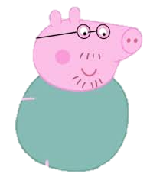
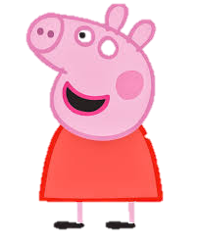
Si papa ajugar
Peppa vamos al bosque

